Slide 1
Laboratorio di Comunità Appennino Bolognese
PRP 21/25 Programma predefinito 2 “Comunità attive”

Slide 2
Che cos’è un Laboratorio di Comunità?
Il Laboratorio di Comunità è un modello di elaborazione partecipata che si fonda sulla convinzione che lo studio dei contesti locali offra le chiavi di lettura per comprenderne il livello più generale. Nasce nel 2011, su iniziativa dell’Agenzia sanitaria e sociale regionale, dall’esigenza di riuscire a rendere le Pubbliche Amministrazioni più prossime alla cittadinanza locale.
Il laboratorio di comunità (anche detto Community Lab) altro non è che un metodo di formazione per sperimentare forme di partecipazione attiva dei cittadini: consiste nell’analisi partecipata di contesti locali e di casi concreti, dove la risposta ai bisogni della comunità è fornita dagli stessi operatori, cittadini e volontari coinvolti. In quest’ottica, i rapporti interpersonali tra le persone generano risorse per la comunità al fine di sostenere nuove forme di welfare, ove hanno luogo processi partecipativi che coinvolgono il Terzo settore, le imprese, i cittadini e le Pubbliche amministrazioni.
L’obiettivo è quello di aprire dei percorsi “strutturati” e “guidati” grazie ai quali i singoli cittadini, ognuno con le proprie capacità e competenze, contribuiscono a migliorare attivamente lo stato di salute della propria comunità. In tal senso si parla di empowerment di comunità come di quel processo grazie al quale le persone tornano ad avere controllo sui processi e sui fattori che governano la propria vita e regolano il proprio stato di salute.

Slide 3
Piano Regionale della Prevenzione 2021-2025
La "Salute in tutte le Politiche", che costituisce il quadro di riferimento dell’attuale Piano Regionale della Prevenzione (PRP), riconosce la salute come un complesso sistema dipendente da fattori e determinanti personali, socioeconomici e ambientali. L'attuazione di questa strategia è favorita da situazioni in cui decisori di settori diversi insieme alla comunità, nelle sue diverse forme ed espressioni, dialogano, riflettono e ponderano, in modo congiunto, questioni di salute, sostenibilità ed equità prima di adottare una politica o un intervento.
Il processo decisionale e di azione, diventa così di co-decisione e di co-azione ed è centrato sul miglioramento dei determinanti sociali di salute di una comunità e dei suoi ambienti di vita, come scuola, luoghi di lavoro e aree verdi, in una prospettiva OneHealth.
Su questa linea, Il Laboratorio di Comunità sostiene che la capacità di un'organizzazione di innovarsi è connessa alla capacità di allestire percorsi di apprendimento, che permettono a tutti gli attori del sistema di interrogarsi e riflettere sulle politiche e pratiche che agiscono, per individuarne gli elementi correttivi e generativi. La struttura è quella della formazione, ricerca-azione, che permette di passare attraverso situazioni in cui chi deve innovare è coinvolto direttamente e attivamente in tutte le fasi e nell'uso di strumenti metodologici successivamente presentati.

Slide 4
Piano Regionale della Prevenzione 2021-2025
Questa edizione del Laboratorio di comunità si inserisce nella fase attuativa del PRP con l'obiettivo di accompagnare le realtà locali nella sperimentazione di politiche e nello sviluppo di prassi innovative di promozione del benessere focalizzandosi su un'area specifica, la generazione del benessere in età evolutiva, coinvolgendo quindi i programmi che, almeno in alcune loro parti, sono rivolti specificatamente a questo target di popolazione:
PP01 Scuole che promuovono Salute
PP02 Comunità attive
PP04 Dipendenze
PP05 Sicurezza negli ambienti di vita
PL11 Interventi nei primi 1000 giorni di vita
PL12 Infanzia e adolescenza in condizioni di vulnerabilità
PL20 Sani stili di vita: dalla promozione alla presa in carico
Questo elenco di programmi non è da considerarsi vincolante e/o esaustivo perché il rapporto con le realtà locali potrà mettere in evidenza esigenze specifiche con l'individuazione di altri programmi ritenuti più funzionali all'oggetto del percorso.

Slide 5
PP02 Comunità attive
Il piano atto a rispondere al PP02 Comunità attive prevede diversi momenti di sviluppo:
Creazione di uno Staff regionale di coordinamento intersettoriale che coinvolge i Responsabili dei programmi interessati.
Creazione di 5 Laboratori Regionali dedicati ai Referenti Aziendali dei programmi individuati. Si potrà prevedere un allargamento dei partecipanti una volta individuati i processi da attuare e quindi i soggetti da attivare (ad es. i Referenti dei settori scuola, terzo settore, ambiente, ecc.) per promuovere l'intersettorialità. I soggetti individuati, andranno così a costituire una Cabina di Regia che presidia localmente il processo.
Laboratori in loco: la consulenza a livello aziendale è fornita dallo Staff regionale di coordinamento del Laboratorio di Comunità, finalizzata a supportare il processo che si vuole attuare a livello locale. Mantenendo lo stesso approccio partecipato caratteristico dei Laboratori regionali di comunità, si rifletterà su quali soggetti sarà necessario coinvolgere al fine di perseguire una politica di cittadinanza attiva e su come dar vita a spazi dialogici che permettano di confrontarsi su diversi approcci, prassi e oggetti di lavoro. Ogni Azienda Sanitaria potrà individuare 1 o 2 processi su cui sperimentare il metodo Laboratorio di Comunità. La consulenza in loco si realizzerà attraverso 1 incontro di istruttoria con Cabina di Regia Clab e 1-2 incontri dedicati alla realizzazione e al monitoraggio del/i processo/i che saranno oggetto di sperimentazione. Il percorso sarà curato dall'area Innovazione Sociale dell'Agenzia Sanitaria e Sociale Regionale e potrà rappresentare uno strumento di sostegno/sviluppo alle azioni trasversali di intersettorialità ed equità, previste dal Piano.

Slide 6
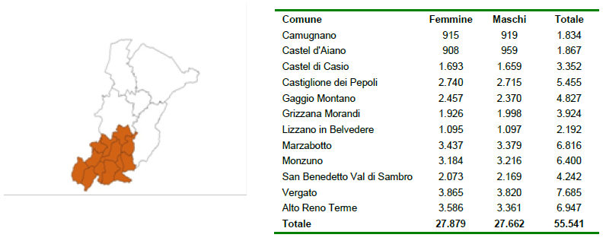
Profilo di salute dell’Appennino Bolognese
I dati si riferiscono all’anno 2021 e sono tratti dal sito del Profilo di Salute dell’ Ausl Di Bologna.

Slide 7
Profilo di salute dell’Appennino bolognese
Demografia e contesto socio-economico
Il distretto Appennino Bolognese comprende 11 comuni nell’area montana ed 1 nell’area collinare. Rappresenta il Distretto con minor popolazione e densità abitativa dell’Azienda. A gennaio 2021 la popolazione ammontava a 55.541 abitanti di cui 27.879 femmine (50,2%) e 27.662 maschi (49,8%).
La popolazione straniera rappresenta il 10,8% del totale. La popolazione del distretto Appennino Bolognese è quella con l’età media più alta (48,5 anni), la proporzione di soggetti di età superiore uguale a 65 anni (27,1%) e l’indice di vecchiaia maggiore (241,4) a fronte del reddito medio più basso di tutti i distretti (21.642 euro) così come la percentuale di laureati (14,3%). Il 43,5% della popolazione vive in area deprivata o molto deprivata.
Stili di vita a prevenzione
Dal sistema di sorveglianza PASSI relativa al periodo 2017-2020 risulta che nella popolazione di età tra i 18 ed i 69 anni vi sono le percentuali più alte di tutti i distretti relative all’eccesso ponderale (48%), il fumo (30%) e sedentarietà (21,5%). Per quanto riguarda il consumo di alcol, il 26,5% consuma alcol a maggior rischio mentre solo il 6,7% consuma 5 o più porzioni di verdura al giorno. Dai dati del Centro screening oncologici sulla partecipazione dei programmi aziendali proposti, emerge che l’adesione per la prevenzione del tumore alla cervice uterina è del 49,9%, quello del tumore della mammella del 60,8% e quella per il tumore del colon retto 52,3%, risultando in tal modo la minore adesione a livello aziendale.

Slide 8
Profilo di salute dell’Appennino bolognese
Mortalità
Le malattie del sistema circolatorio(32,1%) ed i tumori (25,8%) rappresentano le principali cause di morte nel distretto dell’Appennino bolognese. Il Covid-19 (7,8%) è la terza causa di morte. Nel 2021 il tasso standardizzato di mortalità è di 909 decessi ogni 100.000 abitanti, superiore al valore aziendale. Tale distretto è quello con il tasso di anni di vita perso più alto.
Ricoveri
Come per tutti gli altri distretti si registra un trend in diminuzione dei tassi standardizzati di ospedalizzazione (117,9 per 1.000 abitanti), che resta tuttavia più alto rispetto al valore medio aziendale (112,7 per 1.000 abitanti). Le principali cause di ricovero sono le malattie del sistema circolatorio (16%), le malattie dell’apparato respiratorio (11,5%) ed i tumori (11,1%).
Altri indicatori di salute
La speranza di vita è di 80,4 anni per gli uomini e 83,8 per le donne. Nell’ambito dell’indagine PASSI il 74,2% della popolazione di 18-69 anni intervistata riferisce di avere una saluta buona o molto buona (valore aziendale 75,6%). Il 5,6% dei soggetti con età maggiore uguale a 65 anni ha un livello di fragilità alto o molto alto, in linea con il valore aziendale. Il tasso di prevalenza del diabete è 6,6% , più alto rispetto alla media aziendale (6.2%). Il tasso di incidenti stradali nel 2021 è pari a 1.5 per 1000 abitanti, il più basso tra tutti i distretti.

Slide 9
Come si fa un Laboratorio di Comunità?
Le due colonne portanti
Alla base del Laboratorio di Comunità vi sono due colonne portanti: l’apprendimento situato e lo sperimentalismo circolare. L’apprendimento situato si configura come una reciproca condivisione di esperienze ed azioni che permette l’apprendimento concreto di ogni partecipante; lo sperimentalismo circolare è l’atto di porre le sperimentazioni locali innovative al centro del sistema dei Piani di Zona per innovare le Pubbliche Amministrazioni.
Attraverso i Laboratori di Comunità si possono perseguire tre tipologie di cambiamenti, coincidenti ad altrettante differenti dimensioni sistemico-territoriali: la micro-innovazione sociale (trasformazione di specifici servizi locali), la meso-innovazione sociale(ottimizzazione di specifici servizi distrettuali) e la macro-innovazione sociale(miglioramento dell’intero processo di realizzazione dei Piani di Zona).
Le fasi
Il Laboratorio di Comunità prevede una fase iniziale in cui vengono analizzati ed individuati i bisogni della comunità locale, espressi dagli stessi cittadini tramite tavoli partecipati; successivamente, grazie alla presenza di una figura con il ruolo di facilitatore, i cittadini vengono guidati nelle fasi di ideazione e analisi dei progetti pensati per rispondere ai bisogni del dato territorio. A questa fase, ne segue infine una seconda di implementazione dei progetti proposti, per concludere con la fase di monitoraggio e valutazione degli stessi.

Slide 10
Percorso del Laboratorio di Comunità
Individuazione da parte del referente del PRP dei componenti della Cabina di regia, coinvolgendo il direttore di Distretto, il referente del Programma ed altre figure aziendali.
Obiettivi e macro ambiti
Tavolo di lavoro
Cabina di regia
Mappa di comunità
Dopo un’attenta analisi del Profilo di Salute redatto nel 2021, è stato scelta come area di intervento il Distretto Appennino Bolognese.
Costruzione di una mappa di comunità ricalcando i bisogni e le risorse della stessa.
Si organizzano i tavoli di lavoro allargati alla comunità.
1
2
3
4
Macro-ambiti: PP02 - Comunità Attive e PL12 - Infanzia e adolescenza in condizioni di vulnerabilità.
Attività da promuovere è la pallavolo, scelta sulla base del fatto che può essere praticata in qualsiasi periodo dell’anno e condizione climatica, non richiede spese ingenti e rispetta i criteri di inclusione prefissati.
Criticità e spunti di riflessione: garantire la possibilità di svolgere le visite mediche presso la medicina dello sport. Non essendo presenti ambulatori della medicina dello sport attivi nel Distretto Appennino Bolognese, sarà nostro compito fornire la possibilità di svolgere le visite mediche presso gli ambulatori di Bologna, offrendo un servizio di trasporto e coprendo il costo.
Il caso nell’Appennino bolognese

Slide 11
Incontro 1
Il primo incontro è stato effettuato con la Regione e sono state individuate le sedi in cui sperimentare la metodologia del Laboratorio di Comunità e il macro- ambito.
Distretto Appennino Bolognese: Alto Reno Terme, Camugnano, Castel d’Aiano, Castel di Casio, Castiglione dei Pepoli, Gaggio Montano, Grizzana Morandi, Lizzano in Belvedere, Marzabotto, Monzuno, San Benedetto Val di Sambro, Vergato.
Per problemi di natura logistica ci si è concentrati sulle zone est ed ovest del Fiume Setta, nello specifico coinvolgendo i comuni di Lizzano in Belvedere, Porretta Terme, Gaggio Montano e Castiglione dei Pepoli.
Generazione del benessere in età evolutiva: promuovere nei bambini e nei giovani l’abitudine a svolgere regolare attività fisica (spostamenti, gioco, tempo libero), contrastando la sedentarietà con particolare attenzione per persone con disabilità e quanti versano in condizioni di disagio.
Supporto alla creazione di reti e alleanze tra il sistema sanitario e gli altri settori della società, per incentivare l’abitudine all’esercizio fisico e allo sport per la salute e a diffondere la cultura della vita attiva come strumento fondamentale per il benessere fisico e psichico.

Slide 12
Incontro 2
Partecipanti: AUSL Bologna, Regione E/R, enti locali, Veratti Daniele (Consigliere Comitato Territoriale di Bologna per la Federazione Italiana di Pallavolo).
Nel secondo incontro è stato definito in dettaglio il target e lo strumento di attuazione per il PP02 Comunità attive e PL12 Infanzia e adolescenza in condizioni di vulnerabilità è stato identificato nello sport, declinato nelle realtà scolastiche locali ai fini di promuovere il benessere dell’età evolutiva e l’inclusività nel superamento delle diversità.
Comuni di Lizzano in Belvedere, Porretta Terme e Gaggio Montano
Istituti scolastici di 1͒ grado
Target giovani 11-13 anni
Comune di Castiglione dei Pepoli
Istituti scolastici di 2͒ grado
Target giovani 14-18 anni
Spunti di riflessione: nel prossimo tavolo si auspica di coinvolgere più attori di interesse, come la scuola, gli insegnanti, i genitori, gli studenti, le associazioni, gli imprenditori, insieme ai partecipanti già presenti (Ausl Bologna, Regione E/R e Veratti Daniele).

Slide 13
Incontro 3
01.10.2022
Pian di Setta
Partecipanti: AUSL Bologna, DSP, Sindaci di alcuni dei comuni coinvolti nel progetto, Assessore, Dirigente scolastico Associazioni, Cittadini.
Durante l’incontro sono emersi i bisogni dei cittadini e si è posta particolare attenzione sull’utilizzo dello sport come mezzo di promozione della salute nei giovani. Dai partecipanti è emersa la volontà di ricostituire i Giochi della Gioventù, rendendo partecipi tutti i ragazzi indipendentemente dalle capacità sportive. E’ già stata individuata una possibile data per l’11 maggio 2023.
Proposte aggiuntive di intervento sulla base dei bisogni emersi:
Individuazione di uno sport collettivo che possa includere tutti, come ad esempio la pallavolo
Pause attive nelle scuole
Formazione riguardo ciò che concerne la promozione dell’attività fisica ed i benefici che essa comporta

Slide 14
Incontro 4
09.11.2022
Terza Torre Regione Emilia Romagna- Viale della Fiera 8, Bologna
Mappa degli attori:
L’obiettivo è quello di invitare tutti i facilitatori e gli altri soggetti che si ritengono utili e strategici da coinvolgere (sia delle istituzioni che del terzo settore/privato sociale), impegnati nelle progettazioni locali che si stanno avviando nell'ambito del Laboratorio di Comunità.
Azioni:
Costituirsi individuando i componenti ed il referente che avrà il compito di mantenere i rapporti e convocare le sedute ed ogni altra iniziativa
Definire i progetti su cui lavorare
Redigere un cronoprogramma delle attività
Forze dell’Ordine
Ass. sportive e altro tipo
Rapp. Medici convenzionati
Sindaci Comuni del Distretto
Rapp. Farmacie
Comunitàscolastica
Direttore Distretto AUSL
Comitato Consultivo Misto cittadini per AUSL
Comunità religiosa
Rapp. Aziende (Confindustria, Confcommercio)

Slide 15
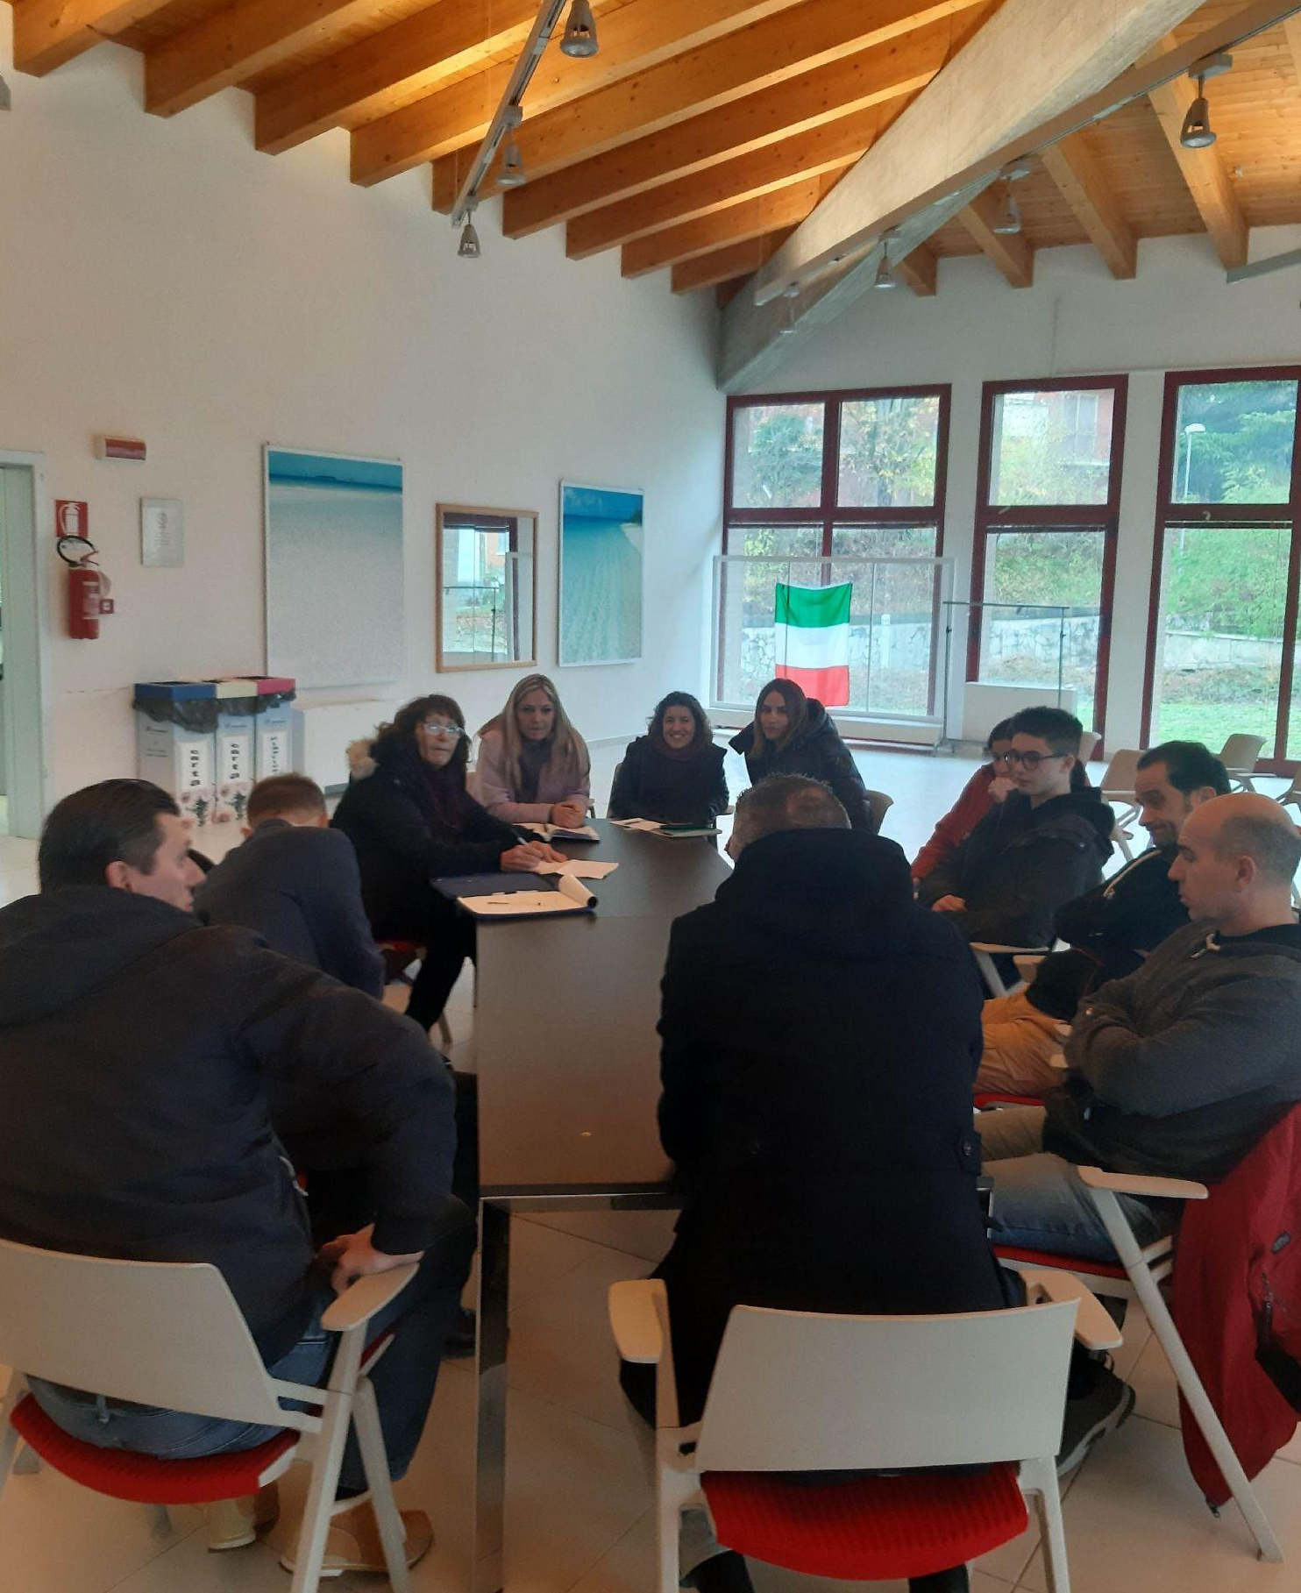
Incontro 5
10.12.2022
Lama di Setta
Partecipanti: Sandra Mondini (direttrice del Distretto), Gerardo Astorino, Pervinca Ferrarini (infermiera di comunità Vado/Monzuno), Annalisa Rasi (specializzanda), Eleonora Soletti (specializzanda), Alessandro Santoni (Sindaco San Benedetto Val di Sambro), Simone Querzola (Delega sport San Benedetto Val di Sambro), Maura Mazzolini (Fisiokinesiterapista FKT), Daniel Rapezzi (FKT, Associazione culturale politica Castiglione 2000), Alessio Rapezzi (14 anni), Massimo Parodi (Rappresentante Volley Appennino Associazione sportiva dilettantistica), Bernardoni Davide (Delega scuola e istruzione San Benedetto Val di Sambro).
Azioni:
Individuata la giornata Giochi della Gioventù 4 maggio 2023 a San Benedetto Val di Sambro.
Promuovere sani stili di vita attraverso: formazione di docenti, studenti e cittadini presso gli spazi delle Scuole o del Comune.
Creazione a carico di AUSL di un volantino e di un messaggio audio-video per comunicare l’iniziativa attraverso i media (wathsapp, faceboook, tik toc, instagram, radio locale)→ entro 28 gennaio 2023.
Spunti di riflessione:
L’assessore del Comune di San Benedetto riferisce un’indagine epidemiologica eseguita qualche anno fa che evidenzia che il 22% degli studenti alle scuole elementari sono sedentari ed il 37,4% alle scuole medie.
Le distanze tra i singoli comuni sono da tenere in considerazione come deterrente alla partecipazione dei cittadini. Quale possibile soluzione?

Slide 16
Incontro 6
28.01.2023
San Benedetto Val di Sambro
Partecipanti: Sandra Mondini (Direttrice Distretto Appennino Bolognese), Pervinca Ferrarini (inf. Comunità Vado/Monzuno), Alessandro Santoni (Sindaco San Benedetto Val di Sambro), Bernardoni Davide (Delega scuola e istruzione), Simone Querzola (Delega sport San Benedetto), Lamberto Lucchi (rappresentante CONI), , Daniel Rapezzi (FKT, Associazione culturale politica Castiglione 2000), Massimo Parodi (Rappresentante Volley Appennino Associazione sportiva dilettantistica), Gerardo Astorino, Mauro Di Bitetto, Stefania Zuccato, Francesco Fiore, Tommaso Gradi (Agenzia sanitaria e sociale regionale).
Proposte:
Disponibilità di risorse: Mauro mette a disposizione il proprio canale radio; Tommaso mette a disposizione l’aiuto della Regione per l’allestimento di un contesto partecipativo.
Importante il coinvolgimento delle scuole: la preside è un raccordo per Monzuno e Vado; Monghidoro a breve sta rientrando nella rete da agganciare anche attraverso la Consulta dello sport, Scuola di Castiglione dei Pepoli.
Importante il coinvolgimento anche di altre realtà sul territorio:
Centro Servizi per il volontariato VOLABO https://www.volabo.it/
Ufficio di piano del distretto: Unione dei Comuni dell’Appennino Bolognese (presidente Maurizio Fabbri Sindaco di Castiglione dei Pepoli)
Associazioni di altre società sportive sul territorio: para climbing, trekking, danza..
Associazioni che hanno fatto parte del Bando
https://sociale.regione.emilia-romagna.it/bandi/2020/bando-sostegno-progetti-rilevanza-locale
http://www.passopasso.it/index.php/chi-siamo

Slide 17
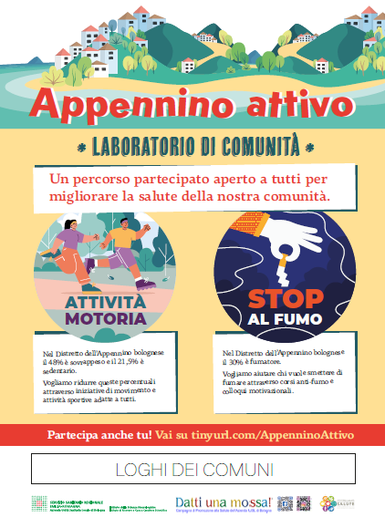
Incontro 6
28.01.2023
San Benedetto Val di Sambro
Opportunità:
4 Maggio Giochi della Gioventù saranno: un’occasione per produrre e divulgare materiale di promozione alla salute; luogo di ritrovo e coinvolgimento delle scuole e dei ragazzi; non sono necessarie delle certificazioni mediche per lo svolgimento delle attività fisiche; saranno previste delle medaglie vittoria e attestato partecipazione per tutti.
10 Giugno Festa dello sport: occasione per proporre attività (anche di camminata) genitori-figli; coinvolgimento ragazzi con la proposto di portare un loro messaggio riguardo al tema.
https://www.comune.sanbenedettovaldisambro.bo.it/main/main.asp?doc=15740
Azioni:
Divulgare (soprattutto agli altri comuni del Distretto) il materiale informativo prodotto dall’Ausl aggiungendo i loghi di chi è presente al Laboratorio di Comunità
Fornire un elenco delle attività Ausl e delle attività (di vario tipo, festival, sagre..) del Comune di San Benedetto Val di Sambro→ entro 20 Febbraio 2023
Prossimo incontro→ 11 Marzo 2023 ore 10:00 presso Casa della Comunità Vado-Monzuno, estendere partecipazione anche ad altre associazioni!

Slide 18
Incontro 7
11.03.2023
San Benedetto Val di Sambro
Partecipanti: Sandra Mondini (Direttrice Distretto Appennino Bolognese), Alessandro Santoni (Sindaco San Benedetto Val di Sambro), Lamberto Lucchi (rappresentante CONI), Daniel Rapezzi (FKT, Associazione culturale politica Castiglione 2000), Mauro Di Bitetto, Stefania Zuccato, Olmo Pesci, Valerio D’Avanzo (Agenzia sanitaria e sociale regionale), Carlo Sibani (Ass. Arcibaldo Vado).
Contenuti trattati:
Materiale informativo Appennino attivo- Laboratorio di Comunità: aggiungere i loghi dei Comuni aderenti
Mappa opportunità di movimento - Distretto Appennino Bolognese: integrare mappa elaborata da Mauro Di Bitetto e Sandra Mondini sulle realtà esistenti sul territorio e usufruendo di Mappa della Salute
Come vogliamo strutturare e sfruttare al meglio gli eventi individuati (4 Maggio Giochi della Gioventù e 10 Giugno Festa dello sport)? → inviare proposta Promozione della salute ai Giochi della Gioventù
Corso Walking Leader 12-13 Maggio 2023 presso Casa di Comunità Vado-Monzuno → inviare locandina quando sarà pronta e divulgare l’iniziativa
Iscrizione qui
Adesione a Carta Datti una mossa!
Prossimo incontro: 13 Maggio 2023 ore 10.00 S. Benedetto Val di Sambro

Slide 19
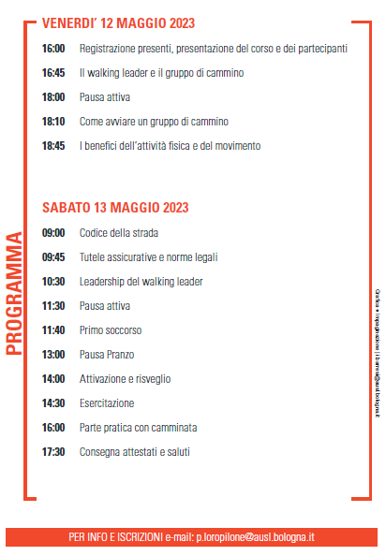
Incontro 7
11.03.2023
San Benedetto Val di Sambro

Slide 22
Incontro 8
13.05.2023
San Benedetto Val di Sambro
Partecipanti: Sandra Mondini (Direttrice Distretto Appennino Bolognese), Alessandro Santoni (Sindaco San Benedetto Val di Sambro), Lamberto Lucchi (rappresentante CONI), Daniel Rapezzi (FKT, Associazione culturale politica Castiglione 2000), Mauro Di Bitetto (Coordinatore AUSL Bologna), Stefania Zuccato e Olmo Pesci (AUSL Bologna Promozione della salute) , Carlo Sibani (Ass. Arcibaldo Vado), Carabinieri Comando Stazione San Benedetto Val di Sambro.
Contenuti trattati:
Necessario intensificare la rete di Scuole che promuovono salute nell’Appennino Bolognese (per ora è presente IIS Caduti della Direttissima di Castiglione dei Pepoli), soprattutto a seguito della nomina del nuovo Dirigente scolastico.
Ass. Arcibaldo ha il mantenimento della palestra della scuola elementare di Vado, loro hanno a disposizione gli spazi ma il loro problema è la carenza di istruttori.

Slide 23
Incontro 7
13.05.2023
San Benedetto Val di Sambro
Festa dello sport 10 Giugno a San Benedetto Val di Sambro, promuovere i Gruppi di cammino emersi dal Corso di Walking leader nella Casa di Comunità Vado-Monzuno? Ripensarli e proporli in modo misto: per le famiglie con picnic finale; caccia al tesoro/ geo catching per i più piccoli; sfruttare il territorio→ panchina gigante a Castel Dell’Alpi.. https://www.bolognamontanaevergreen.it/#
Festa dello sport 23-24 settembre a Vado
Campo solare a San Benedetto Val di Sambro, è possibile qualche nostro intervento di Promozione della Salute?

